Slide 1


TRƯỜNG MẦM HOA HƯỚNG DƯƠNG
NGÀY HỘI CNTT VÀ CHUYỂN ĐỔI SỐ NĂM 2025
BÀI GIẢNG ĐIỆN TỬ
Đề tài: Dạy thơ: Mưa
Đối tượng: Nhà trẻ 24 - 36 tháng
Giáo viên: Dương Thị Hồng Hải
Email: Honghai121287@gmail.com
SĐT: 0352308410
Đơn vị: Trường MN Hoa Hướng Dương
Giấy phép dự thi: CC - BY - SA
Tháng 2 năm 2025

Slide 2

I. Mục đích yêu cầu
1. Kiến thức:
-Trẻ biết tên bài thơ, tên tác giả.
- Trẻ hiểu nội dung bài thơ: Nói về hiện tượng mưa có ở khắp mọi nơi và mưa đem đến cho cây cối, con người có nguồn nước sạch và mát lành.
-Trẻ cảm nhận được nhịp điệu của bài thơ.
2. Kỹ năng:
- Trẻ biết đọc thơ cùng cô.
- Rèn kỹ năng quan sát, ghi nhớ có chủ định.
- Trẻ biết trả lời câu hởi của cô
3. Giáo dục:
- Trẻ hứng thú nghe cô đọc thơ.
- Giáo dục trẻ bảo vệ nguồn nước, giữ gìn môi trường sạch sẽ, yêu thiên nhiên

Slide 3
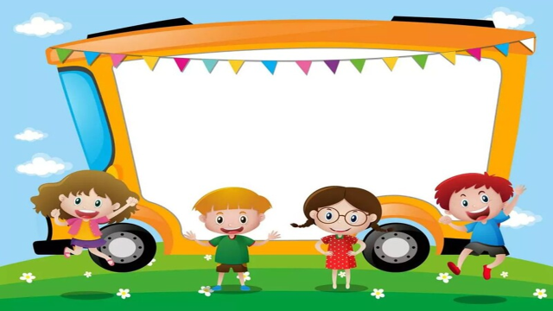
I.GÂY HỨNG THÚ

Slide 4
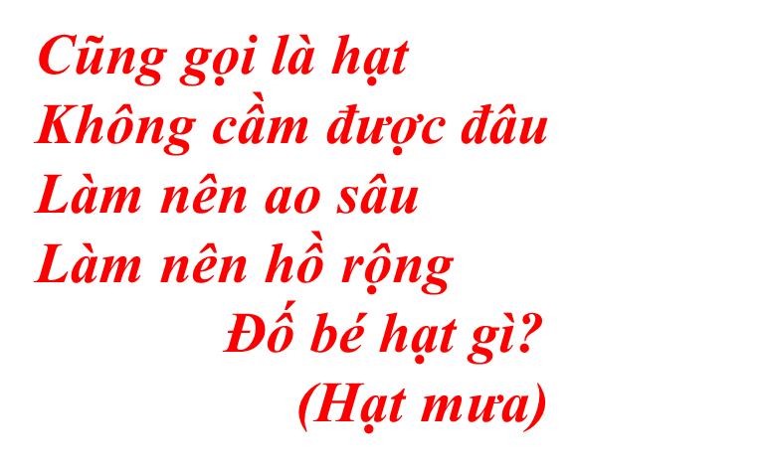
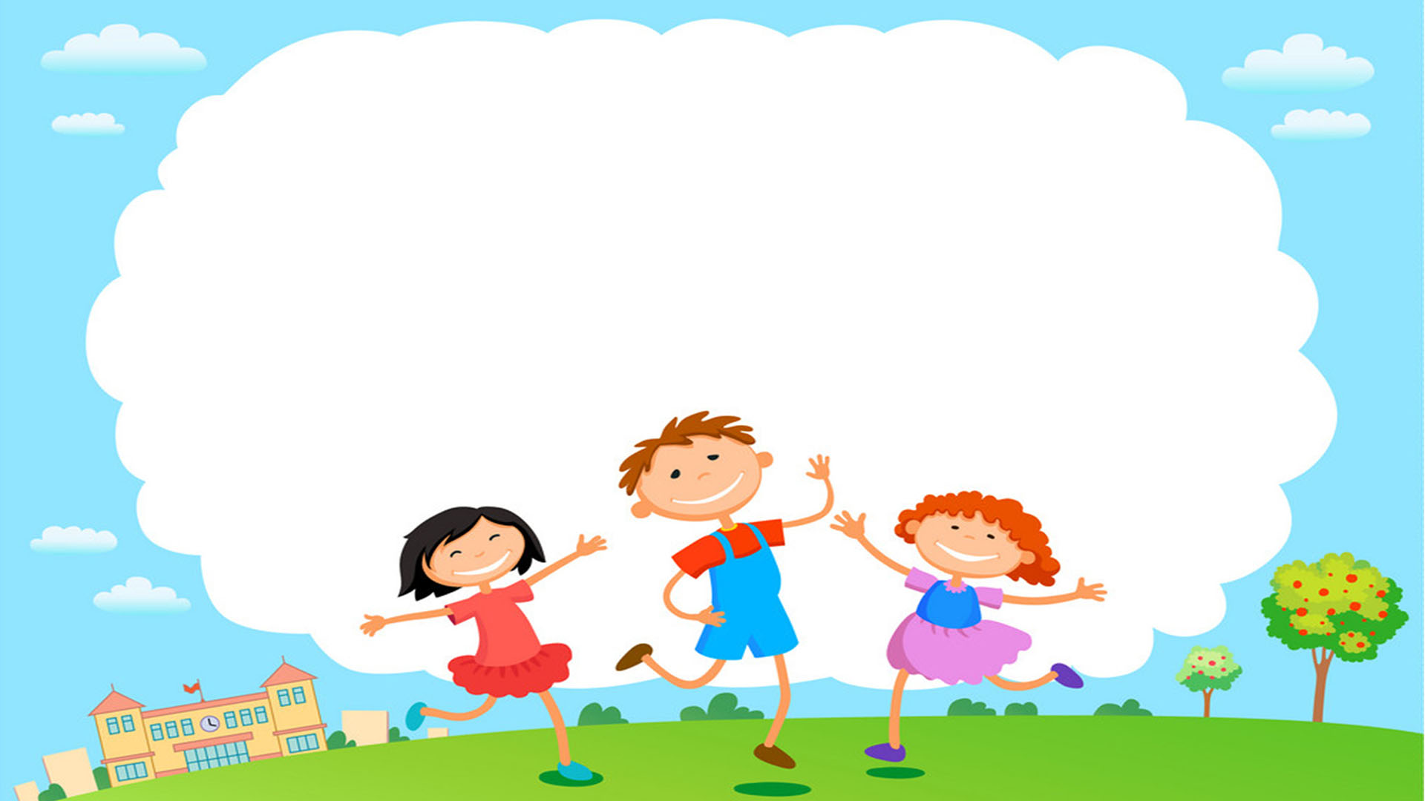

Slide 5
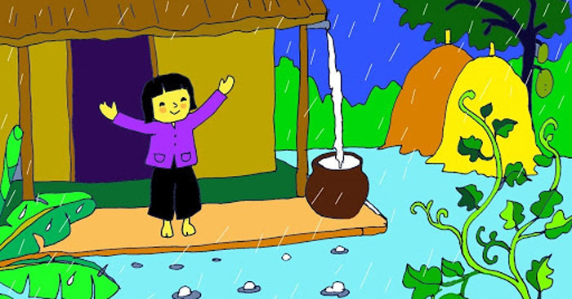
Các con biết không, mưa rất có lợi cho chúng ta, những hạt mưa rơi xuống làm cho con người mát mẻ và cây cối thì trở nên tươi tốt đấy các con ạ .

Slide 6

II.CÔ ĐỌC THƠ

Slide 7

Bài thơ: Mưa
Tác giả: Lê Lâm
Mưa ở trên trời
Mưa rơi xuống đất
Vừa ngồi trong nước
Đã nhào ra sân
Mưa không có chân
Ở đâu cũng đến

Slide 8
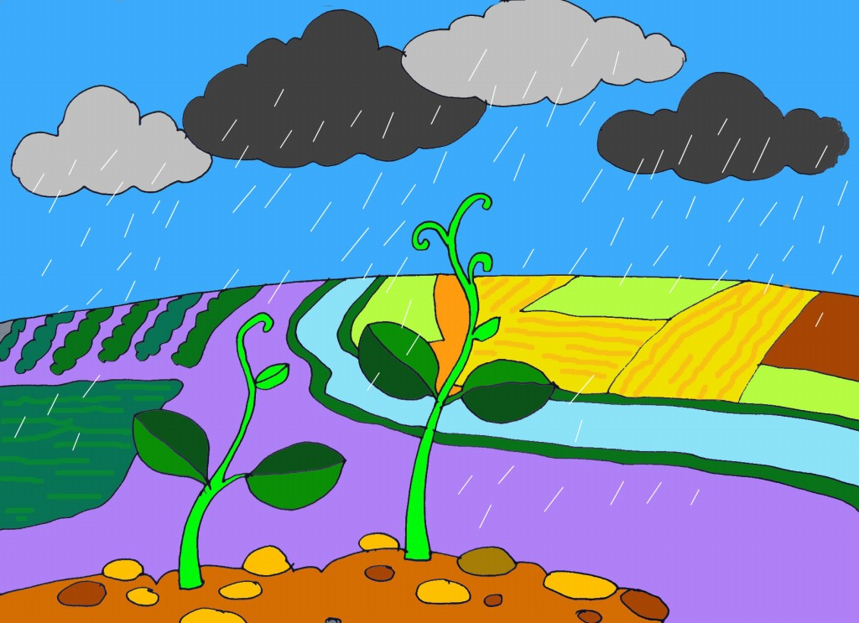
Mưa ở trên trời
Mưa rơi xuống đất

Slide 9
Vừa ngồi trong nước
Đã nhào ra sân

Slide 10
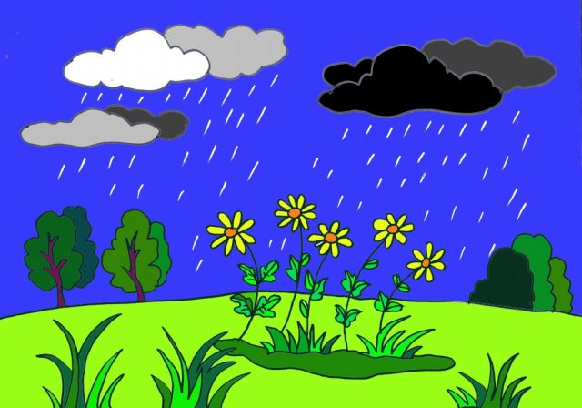
Mưa không có chân
Ở đâu cũng đến

Slide 11
III. GIÚP TRẺ HIỂU TÁC PHẨM

Slide 12

- Cô vừa đọc cho các con nghe bài thơ gì?
Của ai?

Slide 13


Slide 14

- Trong bài thơ, mưa rơi từ đâu xuống?
- Mưa rơi từ trên trời xuống đâu?

Slide 15
Mưa ở trên trời
Mưa rơi xuống đất

Slide 16

- Mưa ngồi ở đâu nữa nào?

Slide 17
Vừa ngồi trong nước
Đã nhào ra sân

Slide 18
- Cô đố các con biết Mưa không có gì nhỉ?
- Mưa đi đến những đâu ?

Slide 19
Mưa không có chân
Ở đâu cũng đến

Slide 20
- Khi trời đang mưa, các con có đi ra ngoài trời mưa không?
-Vì sao?

Slide 21
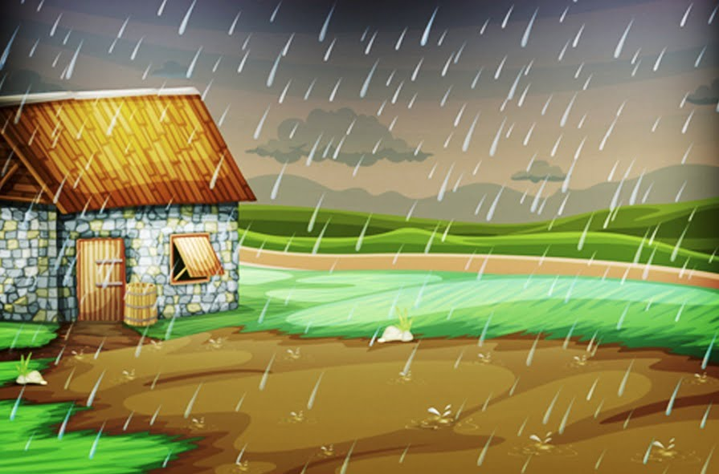
* Cô giáo dục trẻ:
- Mưa là một hiện tượng tự nhiên, mưa mang đến cho con người, cỏ cây, hoa lá nguồn nước sạch, mát lành. Vì vậy chúng mình hãy bảo vệ môi trường xanh sạch đẹp để có những hạt mưa sạch và mát nhé.
- Khi ngoài trời đang mưa thì các con không nên đi ra ngoài kẻo bị ướt hoặc bị cảm lạnh và ốm đấy.

Slide 22
IV. DẠY TRẺ ĐỌC THƠ

Slide 23
Bài thơ: Mưa
Tác giả: Lê Lâm
Mưa ở trên trời
Mưa rơi xuống đất
Vừa ngồi trong nước
Đã nhào ra sân
Mưa không có chân
Ở đâu cũng đến

Slide 24
V. TRÒ CHƠI:
TRỜI NẮNG, TRỜI MƯA

Slide 25
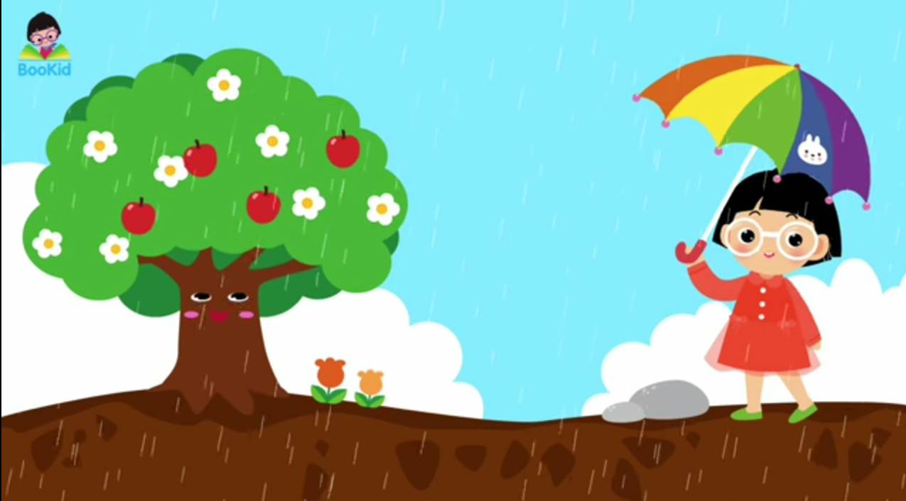
Cô phổ biến cách chơi
và tổ chức cho trẻ chơi

Slide 26
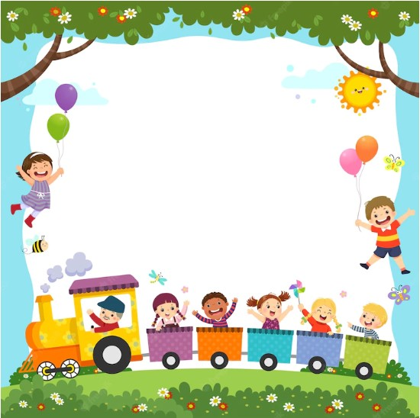

VI. Kết thúc:
Hát “Cho tôi đi làm mưa với”

Slide 27
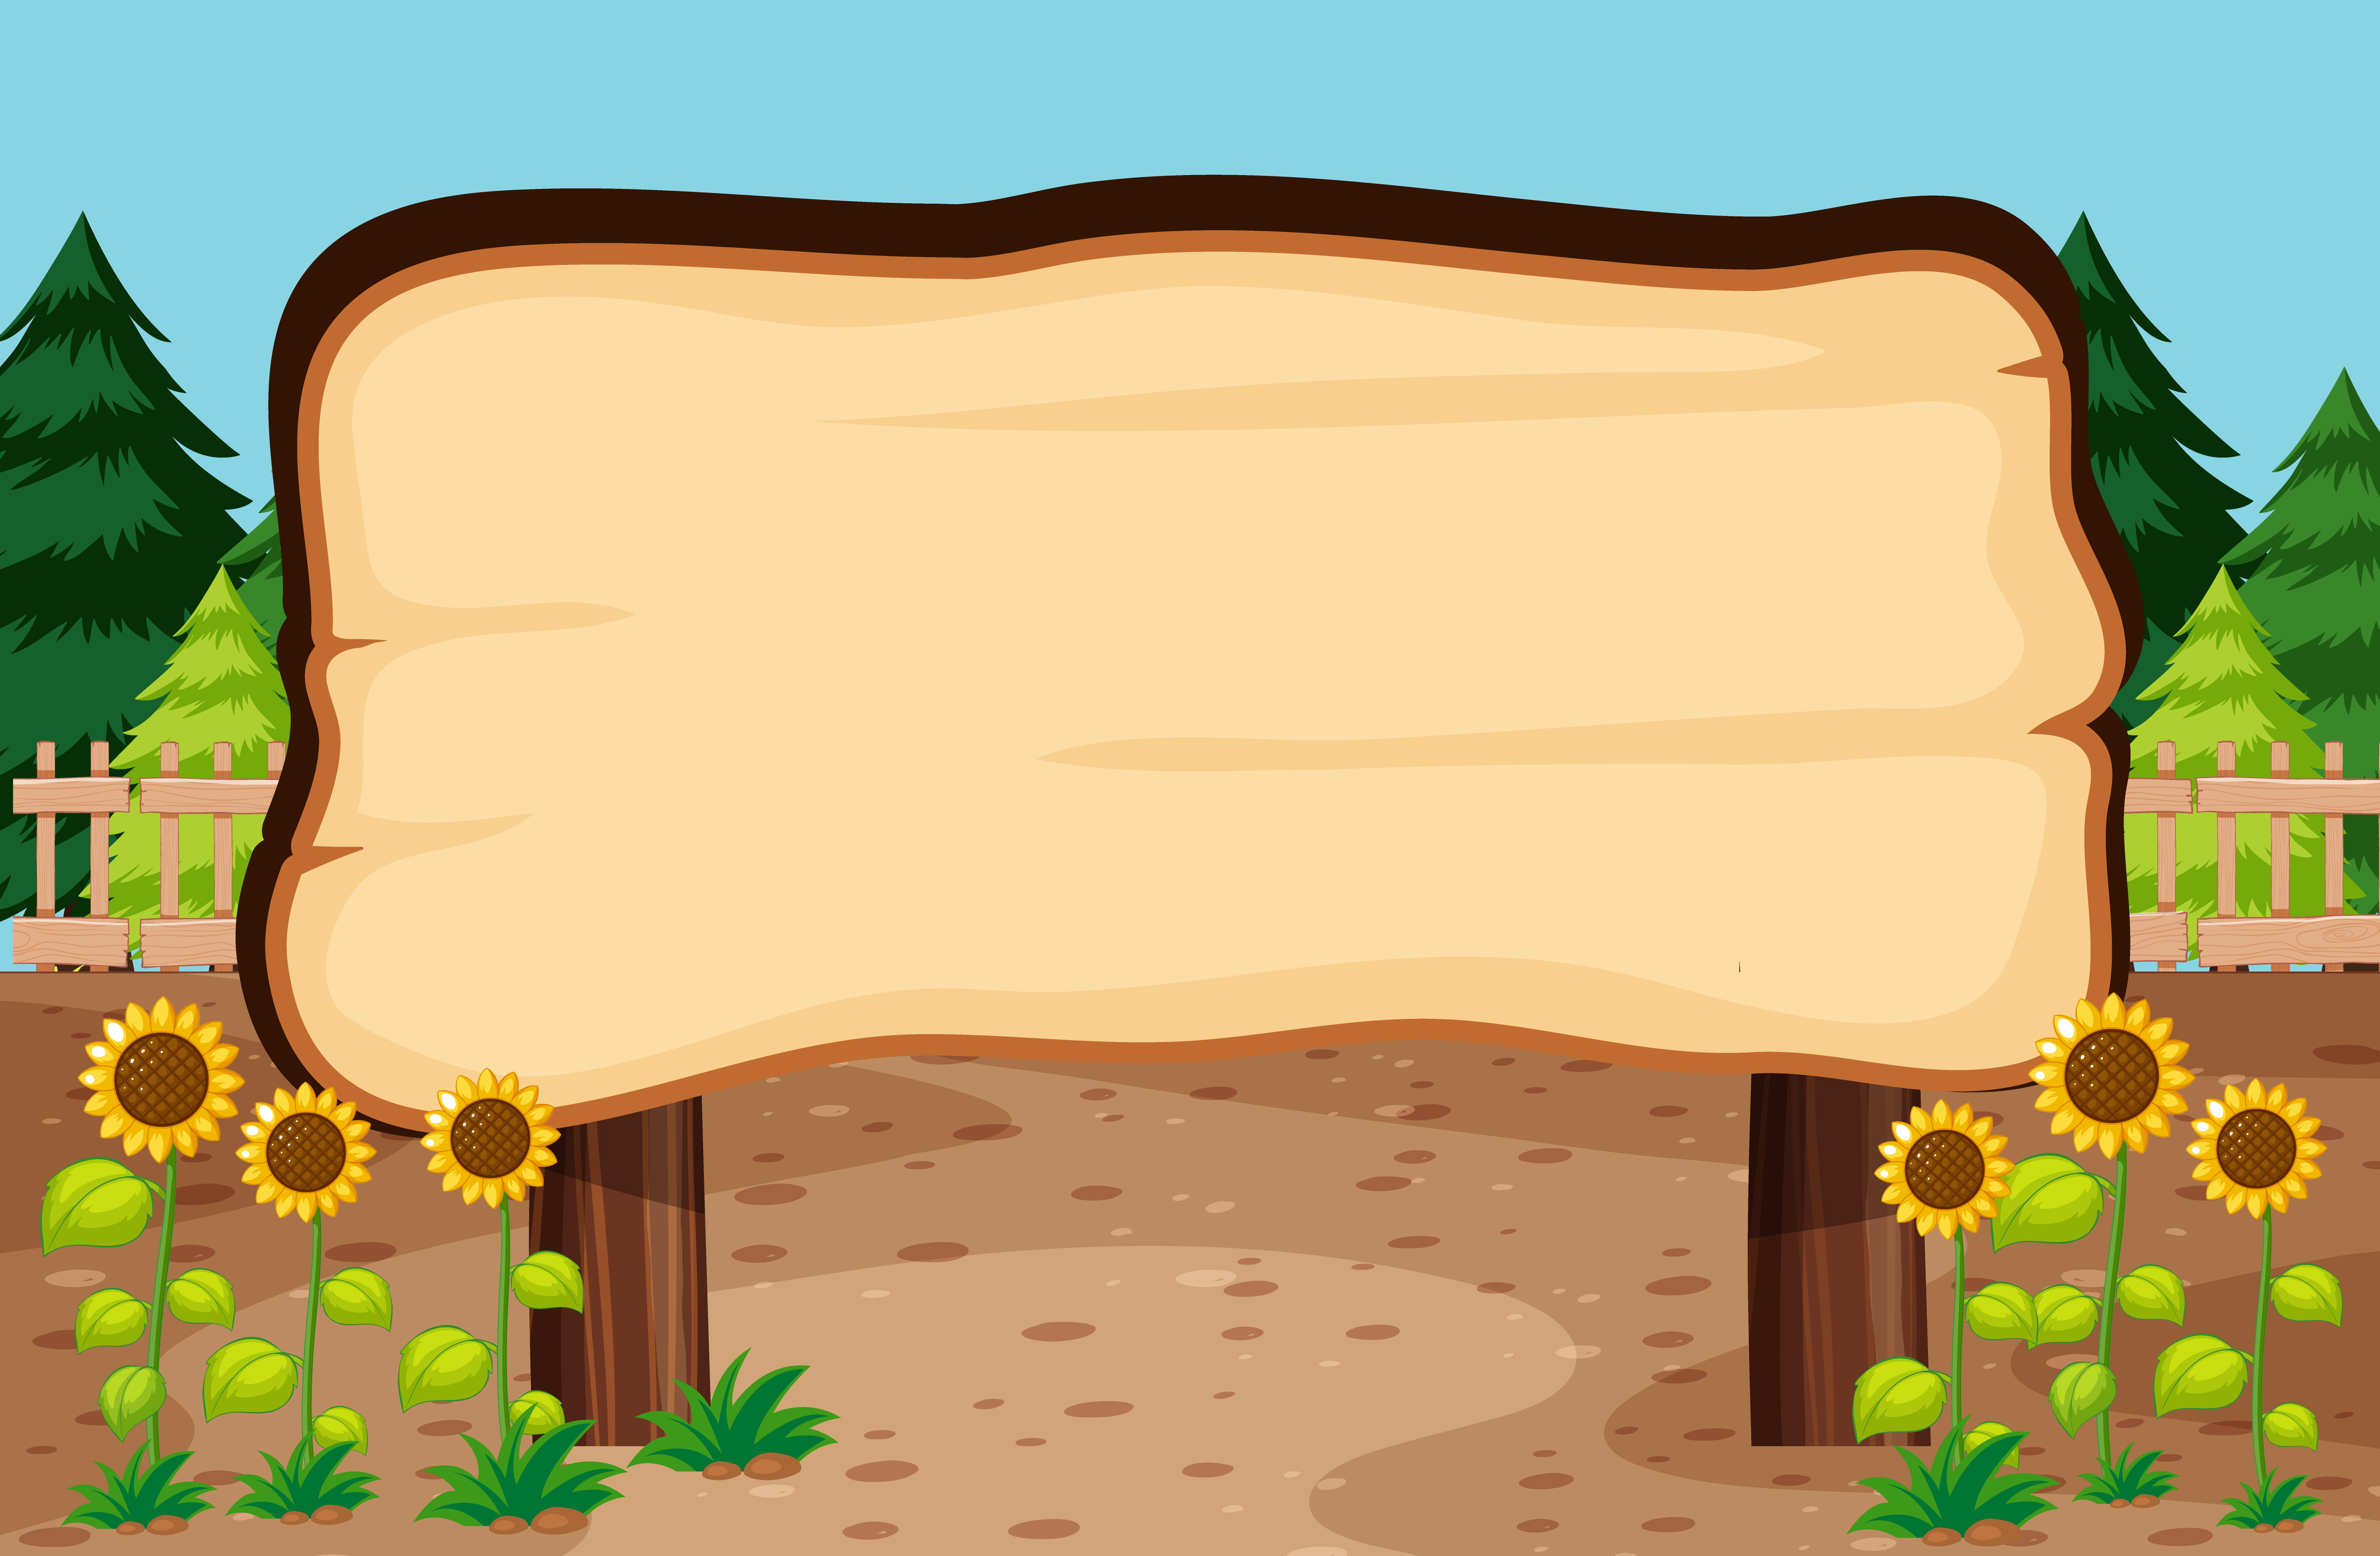
GIỜ HỌC KẾT THÚC!
CHÚC CÁC CON CHĂM NGOAN HỌC GIỎI!

